Slide 1


Slide 2

Il convient de lancer le mode diaporama pour la diffusion de la leçon en classe
Réservé à l’enseignant (e)

Slide 3

Pictogrammes
Réservé à l’enseignant (e)

Slide 4
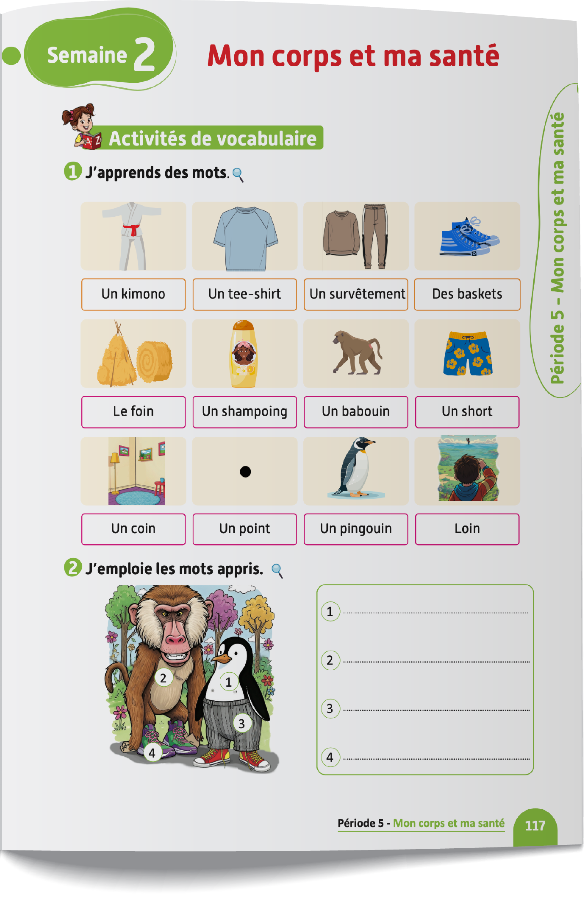
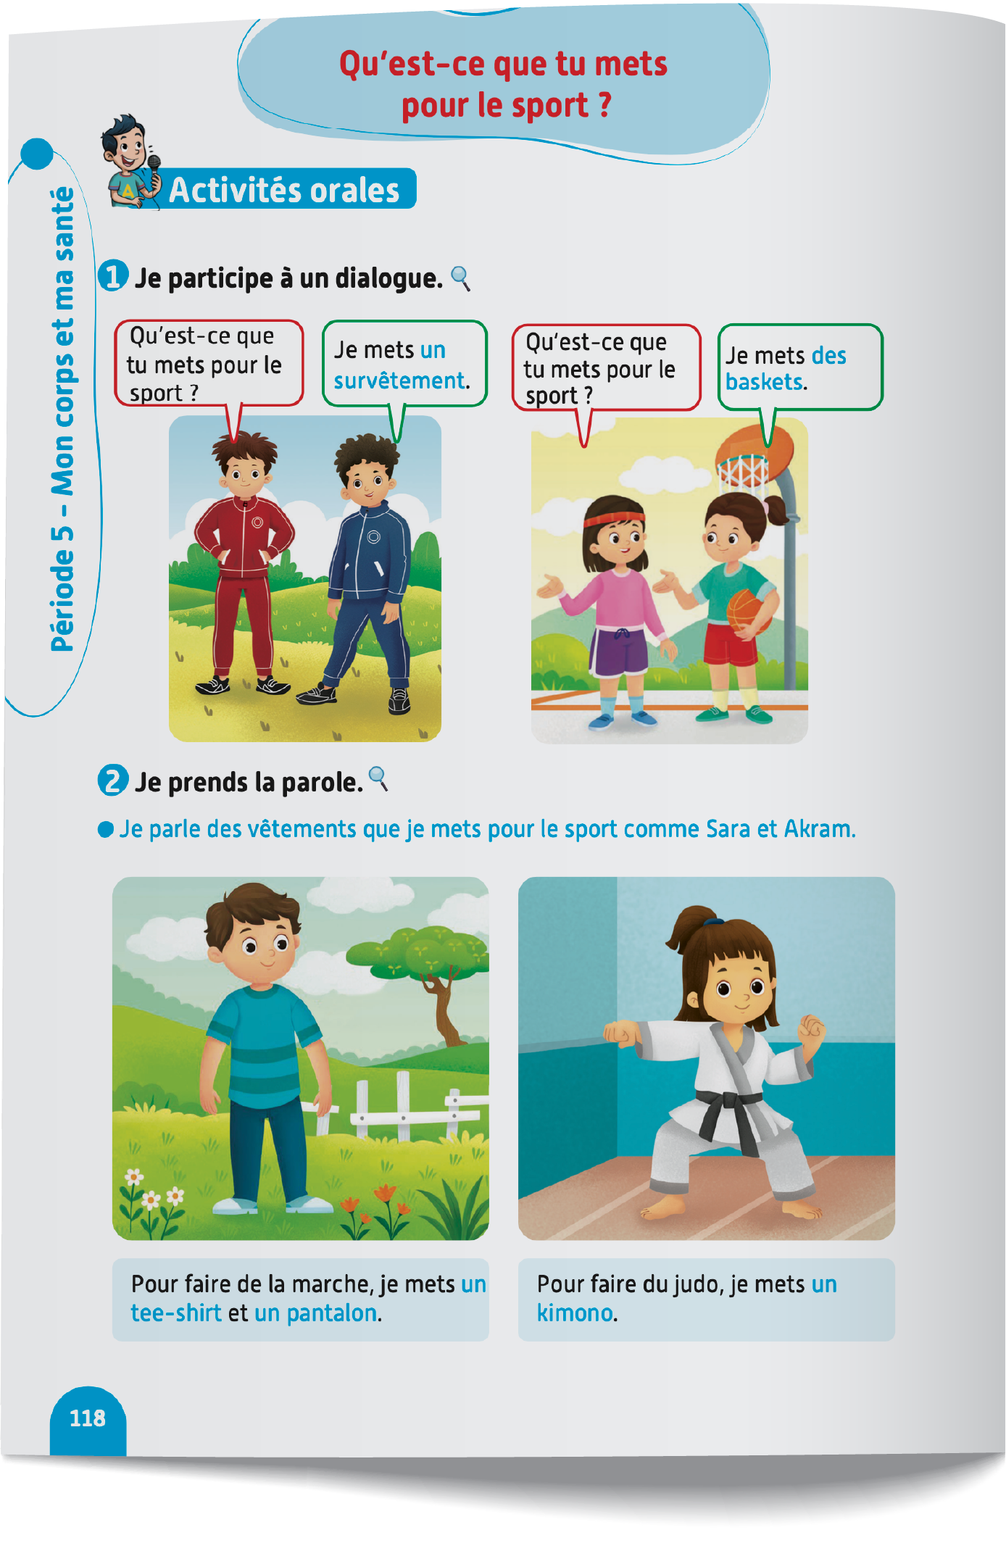
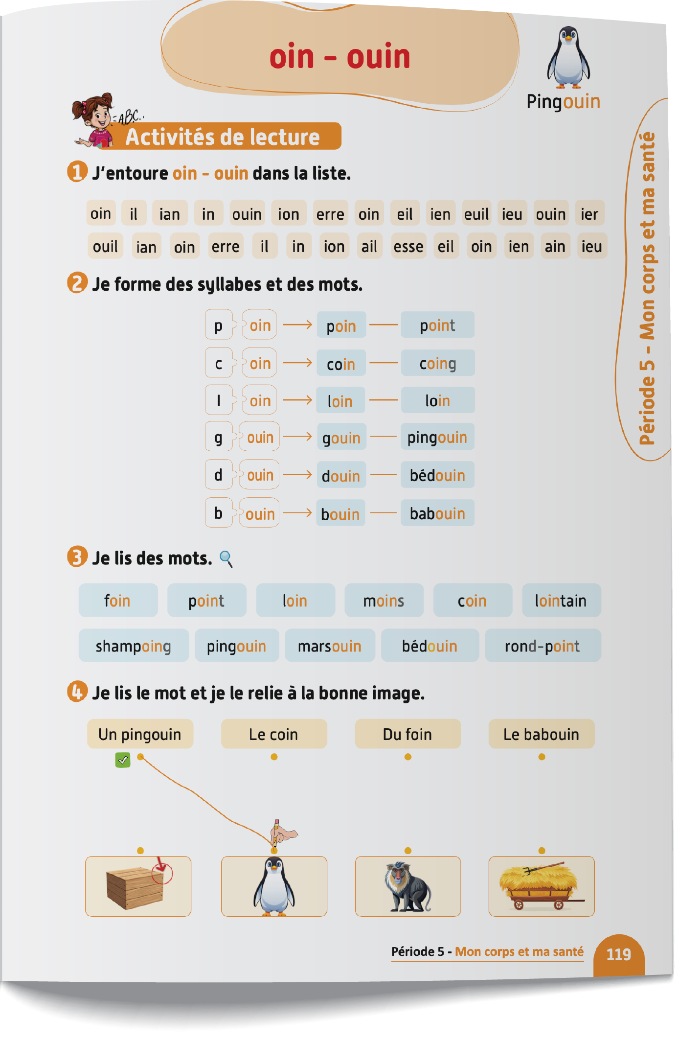
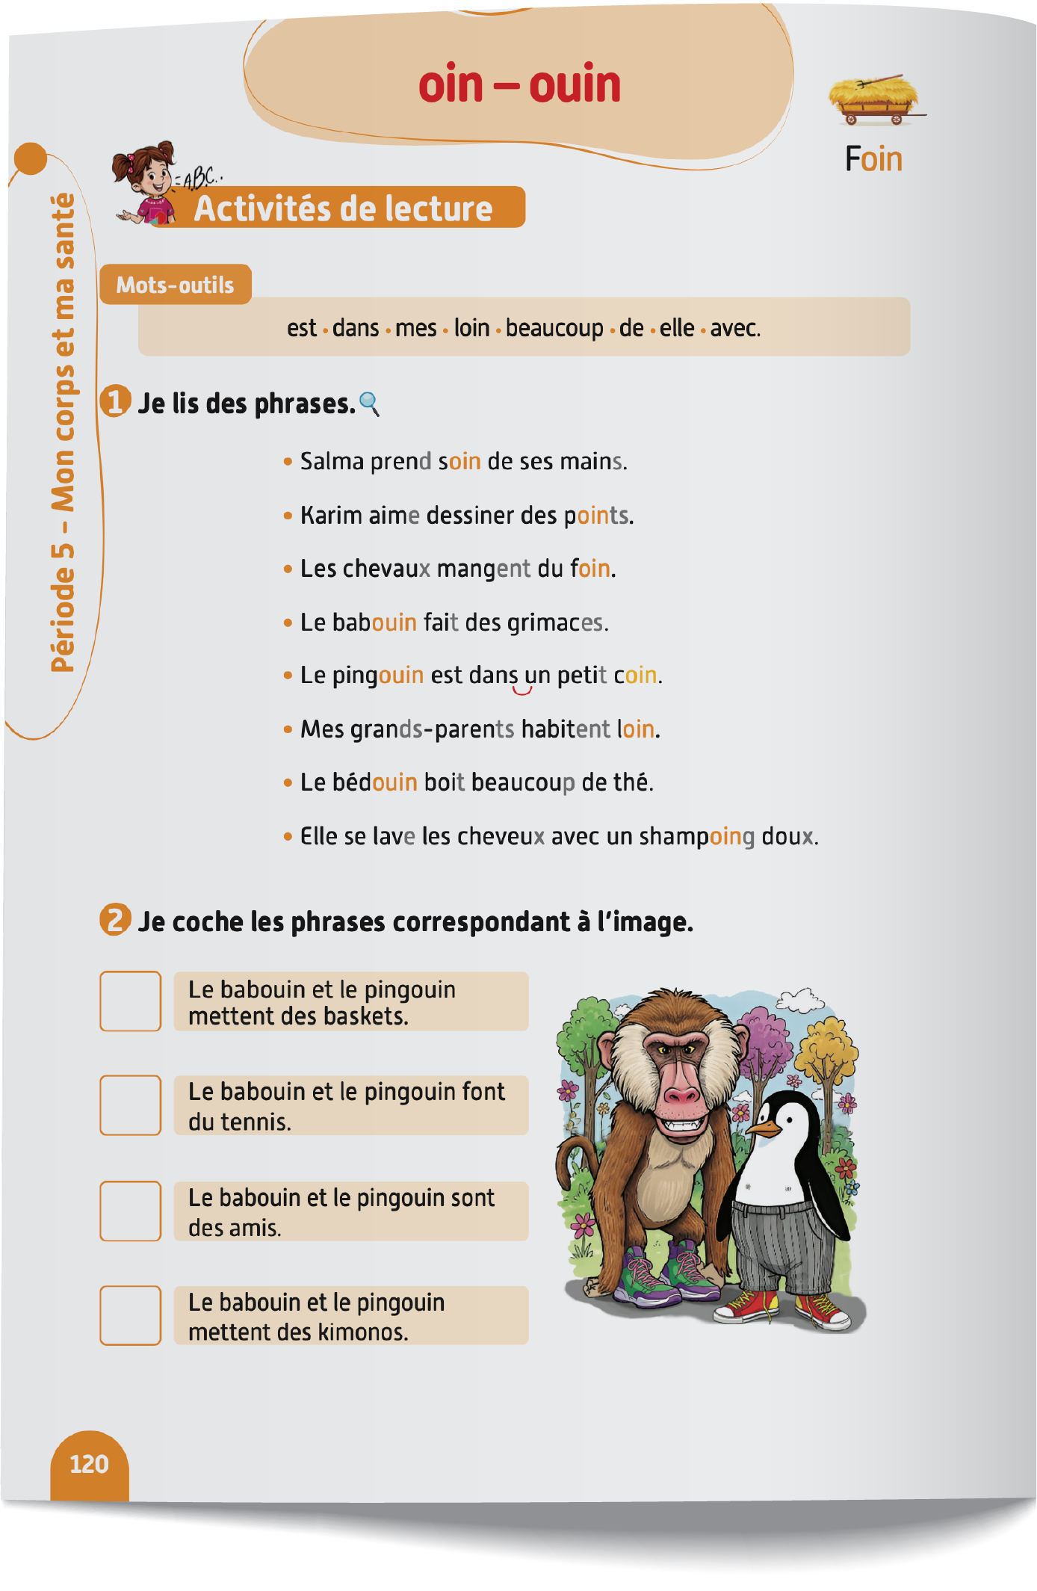
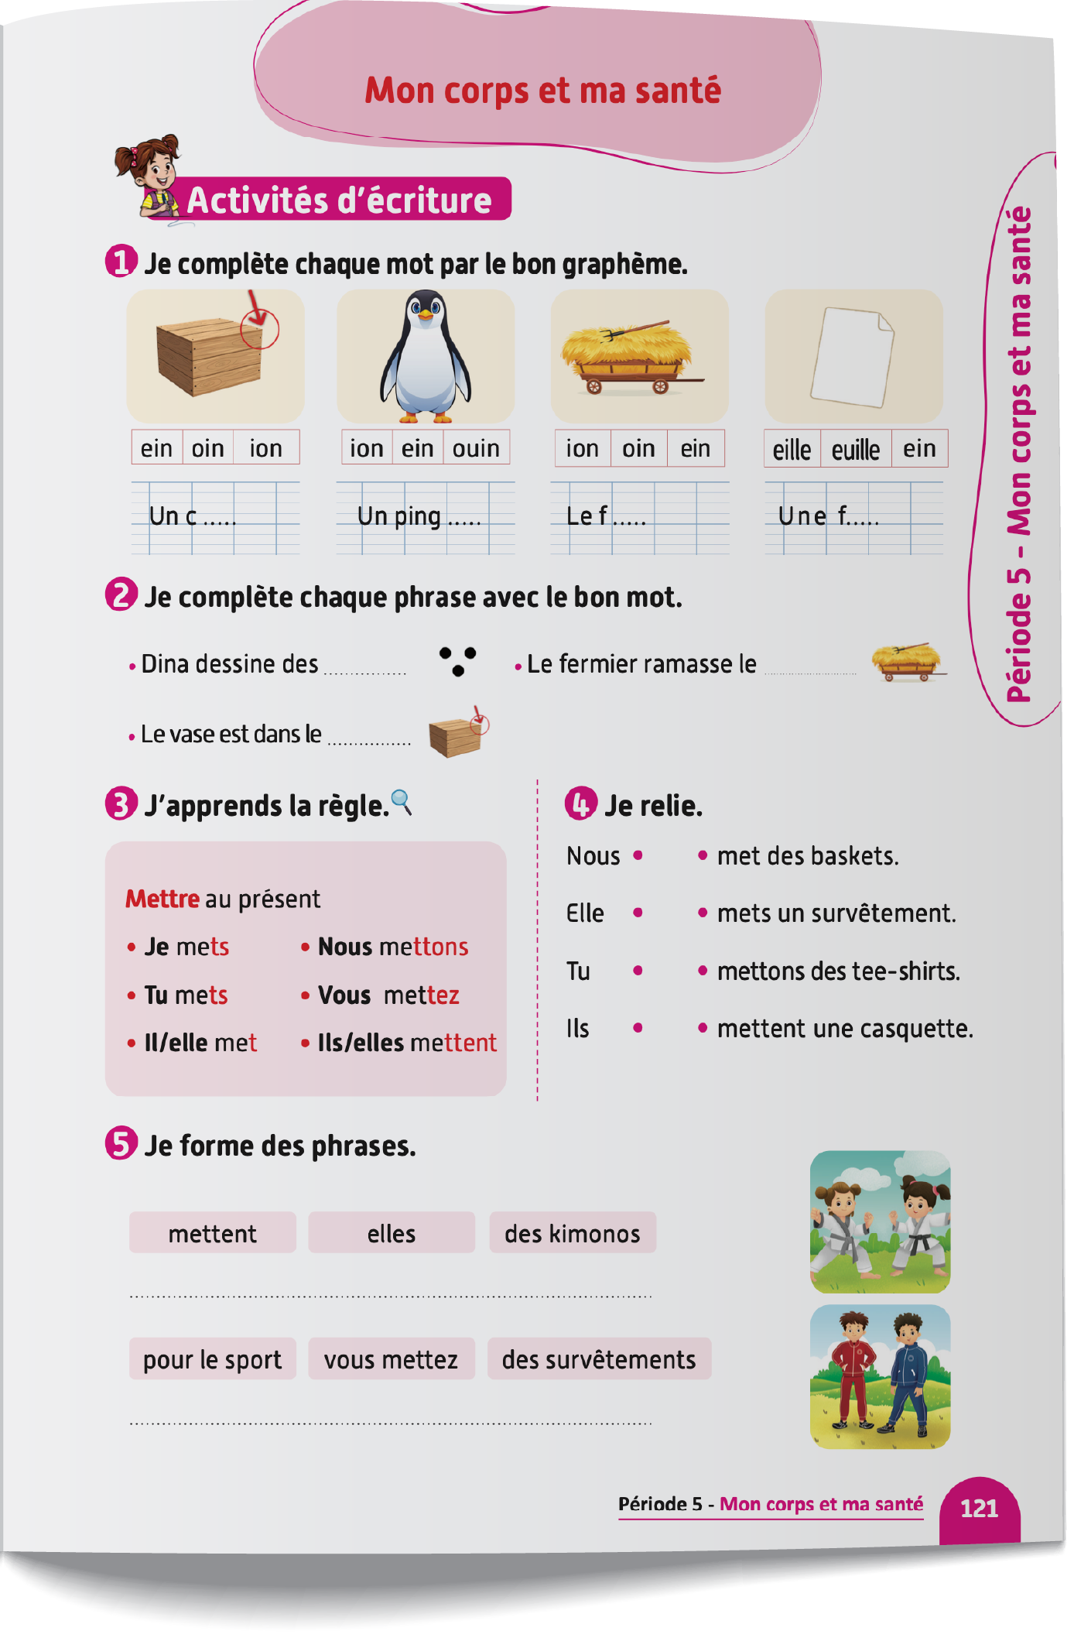
Contenu de la semaine
Réservé à l’enseignant (e)

Slide 5

Organisation de la semaine
Réservé à l’enseignant (e)
Séance 1
Séance 4
Présentation du vocabulaire
Exploitation du vocabulaire
Travail sur livret
Oral – Dialogue
Écriture – Point de langue
Lecture – Lecture et compréhension des mots
Séance 2
Séance 5
Oral – Acte de parole
Lecture – Graphèmes : oin – ouin.
Écriture – Graphèmes : oin - ouin.
Oral – Prise de parole
Lecture – Lecture et compréhension des phrases
Écriture – Phrases
Séance 3
Séance 6
Oral – Acte de parole
Lecture – Syllabes et mots
Écriture – Mots
Révision
Lecture offerte

Slide 6



Plan de la séance 3
Réservé à l’enseignant (e)
1. Acte de parole
Répondre à la question : Qu'est-ce que tu mets pour le sport ?
Lecture de syllabes et de mots.
Écriture de mots.

Slide 7



Bonjour les enfants ! La leçon de français commence maintenant. Soyez attentifs.

Slide 8
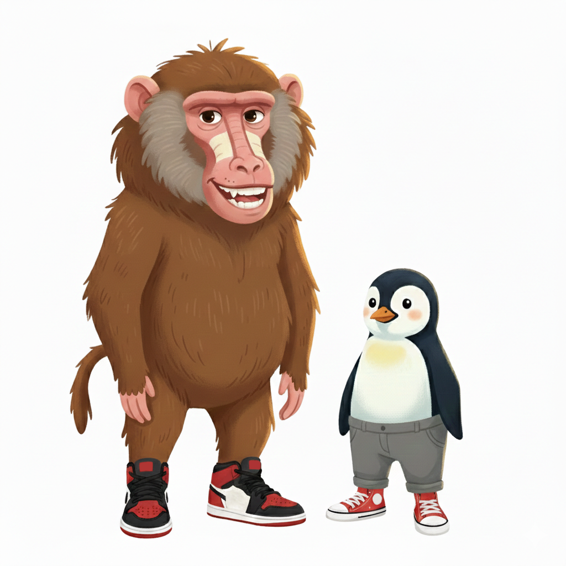
Avant de commencer la leçon, on va revoir la scène avec les mots du vocabulaire. Écoutez bien.

Slide 9

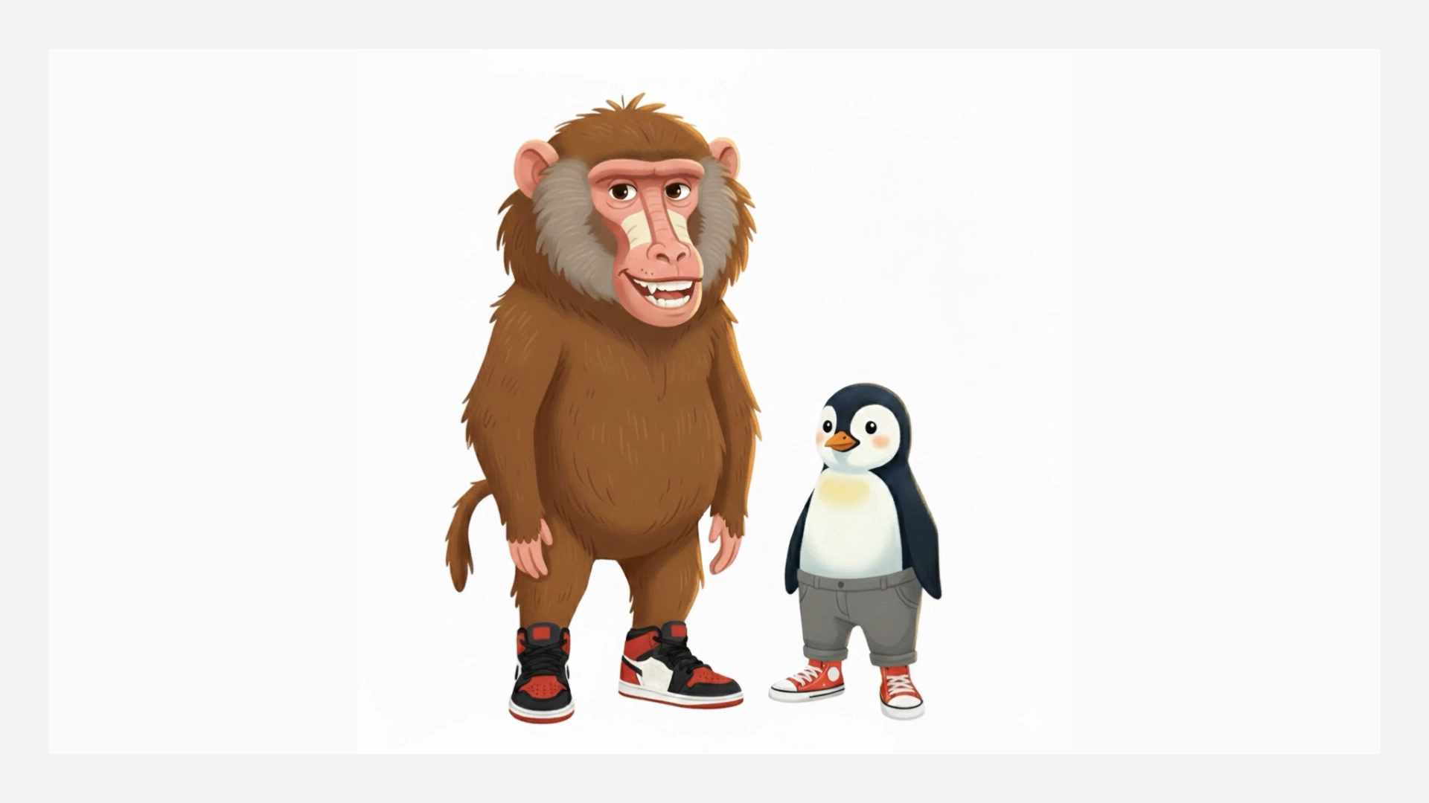

Lecture de la vidéo.

Slide 10

Qui veut passer au tableau pour décrire l’image ?

Slide 11

Maintenant, nous allons apprendre à répondre à la question « Qu'est-ce que tu mets pour le sport ? » avec Majd et Nada.

Slide 12

Lecture de la vidéo.

Slide 13
Répétons ensemble.
Je mets un survêtement et des baskets.
Je mets un short, un tee-shirt et des baskets.

Slide 14
Voici d’autres réponses.
Je mets un kimono.
Je mets un short et un tee-shirt.

Slide 15



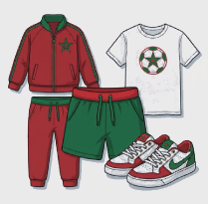

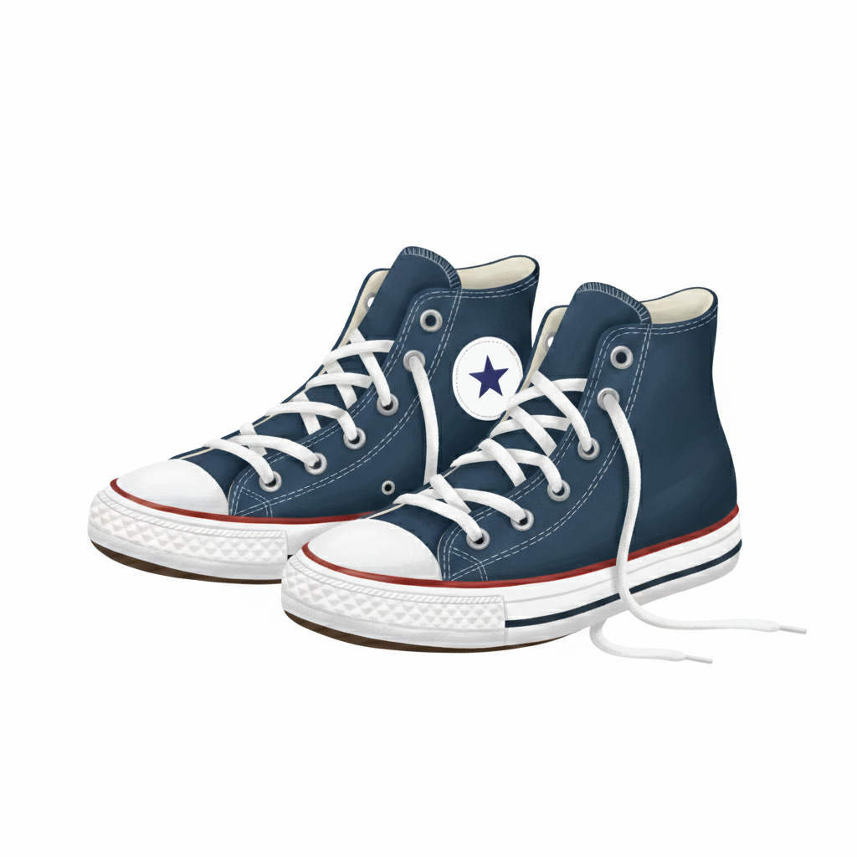
À votre tour. Qui veut passer au tableau pour jouer le dialogue en français ?
Qu’est-ce que tu mets pour le sport ?
Je mets ____ et ______.

Slide 16
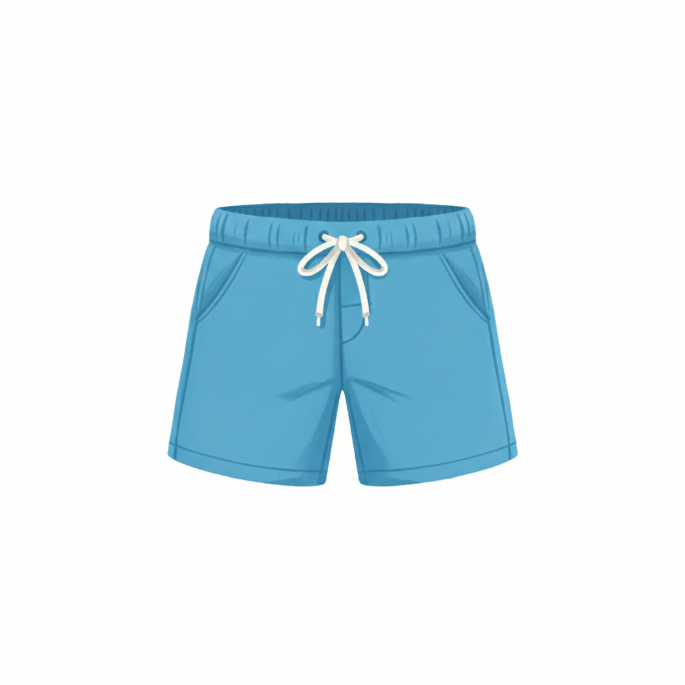
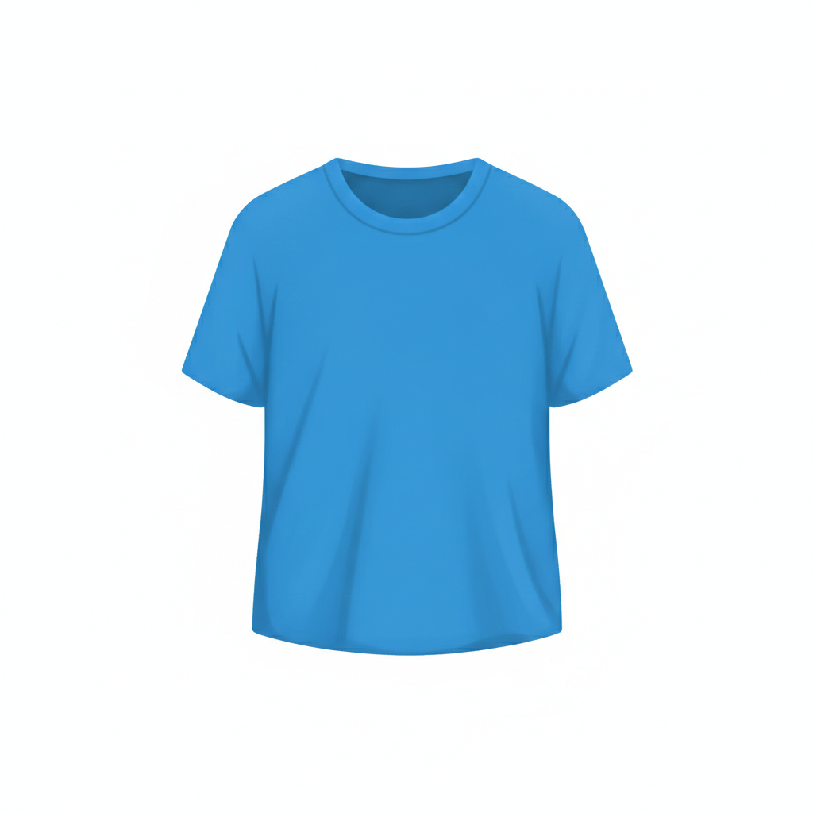
À votre tour. Qui veut passer au tableau pour jouer le dialogue en français ?
Qu’est-ce que tu mets pour le sport ?
Je mets ______.

Slide 17
À votre tour. Qui veut passer au tableau pour jouer le dialogue en français ?
Qu’est-ce que tu mets pour le sport ?
Je mets ____ et ______.

Slide 18
À votre tour. Qui veut passer au tableau pour jouer le dialogue en français ?
Qu’est-ce que tu mets pour le sport ?
Je mets ______.

Slide 19
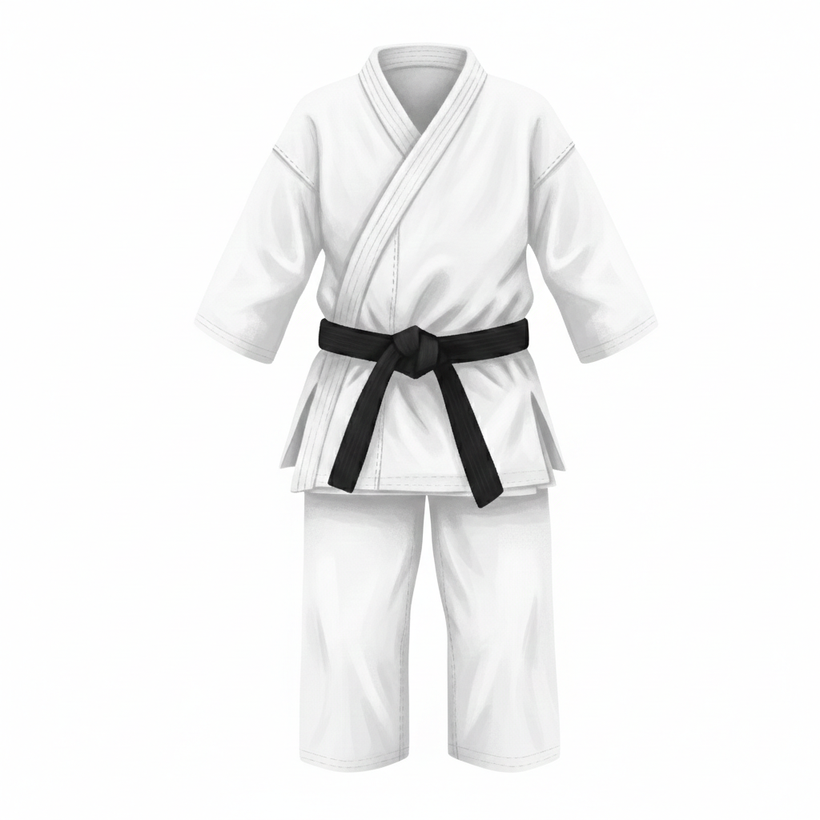
Qui veut passer au tableau pour jouer le dialogue en français ?
Qu’est-ce que tu mets pour le sport ?
Je mets __________.

Slide 20


Chacun joue le dialogue avec son voisin.
Qu’est-ce que mets pour le sport ?
Je mets _________ .

Slide 21
Plan de la séance 3
Réservé à l’enseignant (e)
Répondre à la question : « Qu'est-ce que tu mets pour le sport ? ».
2. Lecture
Lecture de mots et de syllabes.
Écriture de syllabes.

Slide 22

Maintenant, on va faire de la lecture.

Slide 23
Aujourd’hui, nous allons apprendre à lire des syllabes et des mots avec les sons
« oin - ouin ».
oin ouin

Slide 24
Qui veut lire ?
oin ouin

Slide 25

Lecture de la vidéo.

Slide 26
Qui veut lire ?
p oin > poin > point

Slide 27
Qui veut lire ?
l oin > loin > lointain

Slide 28
Qui veut lire ?
d ouin > douin > bédouin

Slide 29
Qui veut lire ?
g ouin > gouin > pingouin

Slide 30
Ouvrez le manuel à la page 119. Avec votre voisin, vous allez faire l’activité 2.

Slide 31

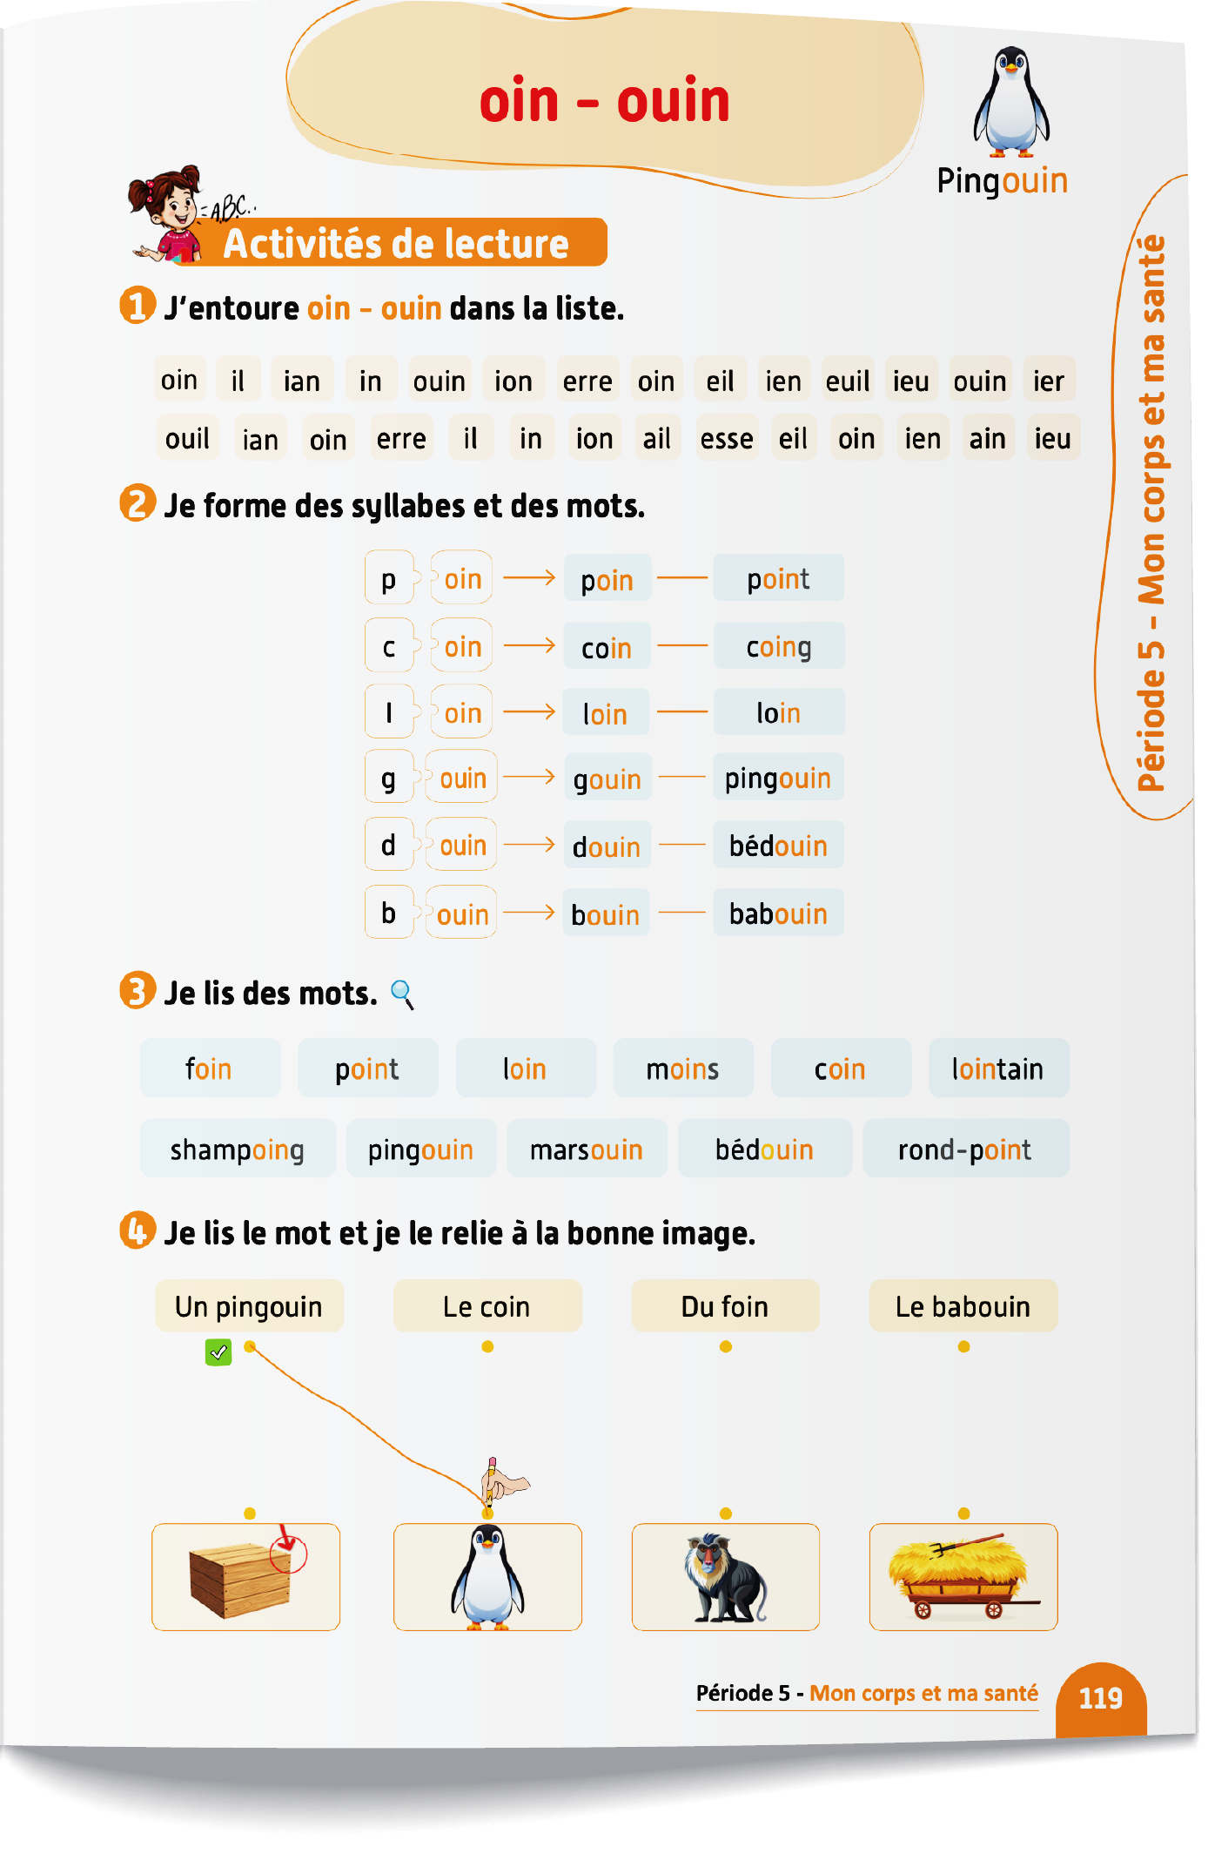
Maintenant, vous allez lire à votre voisin. À tour de rôle.

Slide 32
Plan de la séance 3
Réservé à l’enseignant (e)
Répondre à la question : « Qu'est-ce que tu mets pour le sport ? ».
Lecture de syllabes et de mots.
3. Écriture
Écriture de mots.

Slide 33

Maintenant, nous allons écrire des mots avec les sons « oin - ouin ». Soyez attentifs.

Slide 34
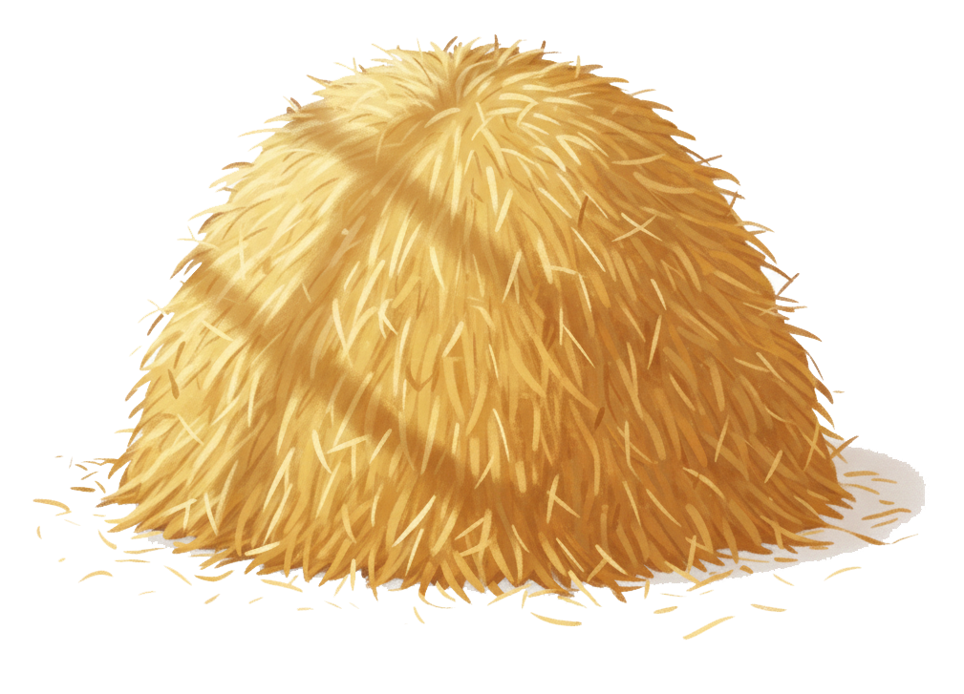
C’est le mot foin. Nous allons l’épeler en lisant chaque lettre. Écoutez bien : f-o-i-n.
foin

Slide 35
Qui veut épeler le mot « foin » en lisant chaque lettre ?
foin

Slide 36

Prenez vos ardoises.

Slide 37
Écrivez le mot qui correspond à cette image.

Slide 38
Levez vos ardoises.

Slide 39
Corrigez.
foin

Slide 40
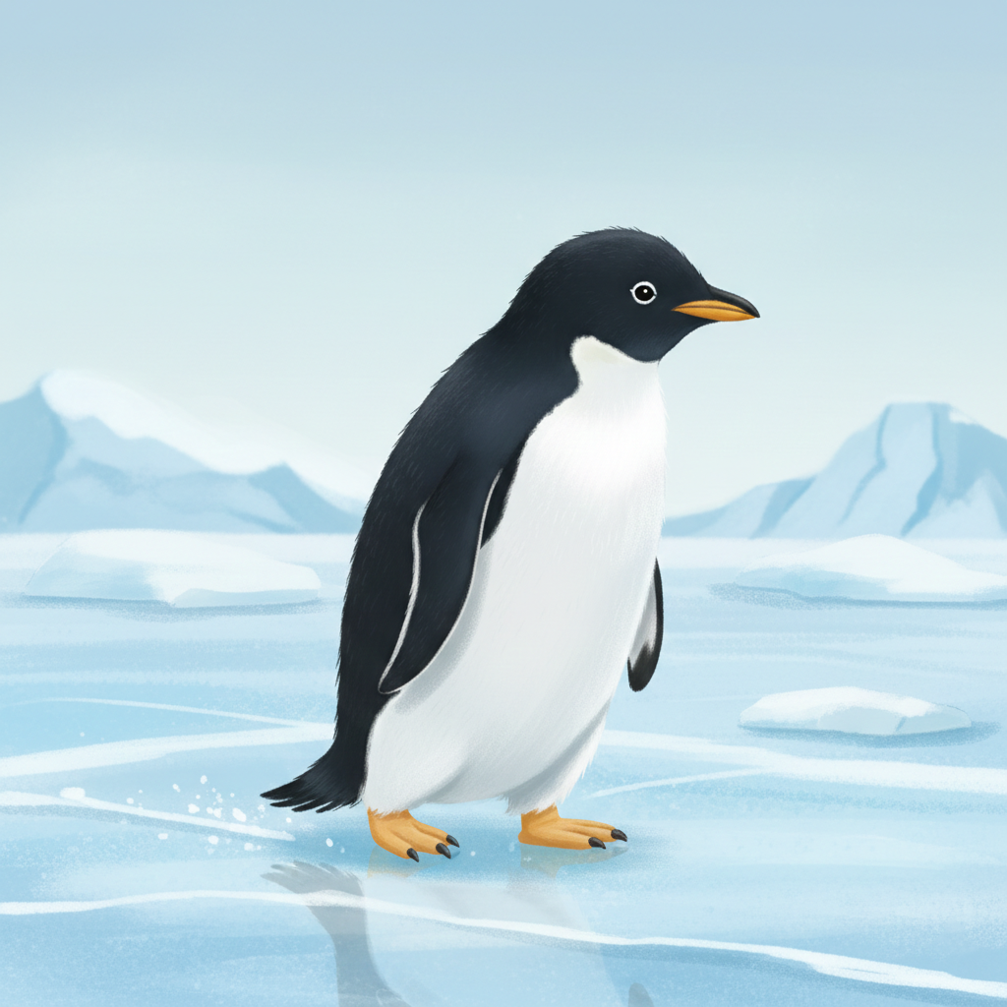
C’est le mot pingouin. Nous allons l’épeler en lisant chaque lettre. Écoutez bien : p-i-n-g-o-u-i-n.
pingouin

Slide 41
Qui veut épeler le mot « pingouin » en lisant chaque lettre ?
pingouin

Slide 42
Prenez vos ardoises.

Slide 43
Écrivez le mot qui correspond à cette image.

Slide 44
Levez vos ardoises.

Slide 45
Corrigez.
pingouin

Slide 46


C’est le mot point. Nous allons l’épeler en lisant chaque lettre. Écoutez bien : p-o-i-n-t.
point

Slide 47
Qui veut épeler le mot « point » en lisant chaque lettre ?
point

Slide 48
Prenez vos ardoises.

Slide 49
Écrivez le mot qui correspond à cette image.

Slide 50
Levez vos ardoises.

Slide 51
Corrigez.
point

Slide 52
Prenez vos livrets à la page 121.

Slide 53

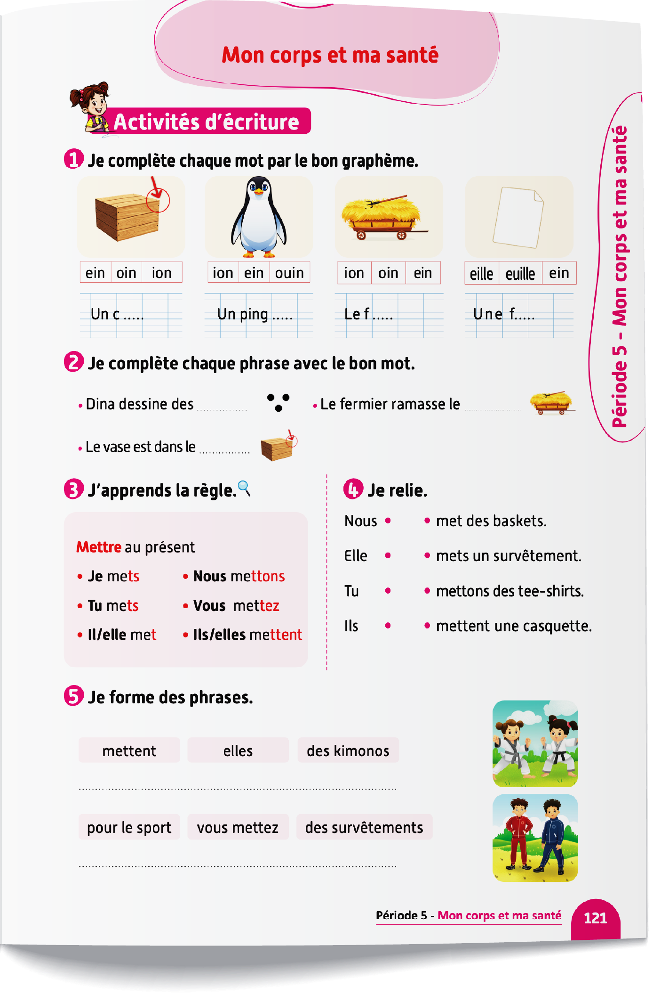
On va faire l’activité 2. Je vais vous expliquer la consigne. Ensuite, je vais circuler entre les rangs pour vous aider.

Slide 54
Corrigez.
points
foin
coin

Slide 55
À la maison, lisez ces mots et recopiez-les sur votre cahier.

Slide 56

La séance d’aujourd’hui est terminée. À bientôt.

